Slide 1
简单扼要，包括要点，亮点，表达价值
分为大环境、文献综述、实验方法及相关内容、意义、剩余结构
这里一般是实验环境和实验参数设置，可以根据实际去修改结构，实验环境有时需要模糊化，避免导致不必要的一些东西，实验参数就据实写就行了
论文结构:
Abstract
Introduction
Measurement environment/set
实验的相关内容
Conclusion
Acknowledgment
References
这个需要自己合理规划，比如我是写测量后建模，那么这部分的是测量结果-建模-模型匹配
这个部分的要求没有introduction和abstract的要求高，所以，先反复确认和修改这个，可以很好回顾实验内容
就是模板，不用担心，找好数据提供、数据测量、仪器提供单位，对项目基金写好就行了
注意投稿期刊对于引用文献的要求即可

Slide 2
博士论文的行文逻辑、文献综述、内容都是一绝，很值得参考
大抵顺序:
阅读以前的相关英文文献和国内的博士论文【一个是学习相关逻辑及知识，一个学习文献综述方便学习哪些文献】
列论文提纲
先写实验的相关内容，也就是实验步骤、数据等部分
完善实验参数和环境
搞定Conclusion去锻炼提炼能力和好好复习写过的东西
写introduction【这里可以参考博士论文很优秀的文献综述的写法，写的真的超级好，很好的例子】
Abstract【简单扼要，包含主要要素，后面说】
这里要记得有些东西需要模糊化，可能涉及政治，比较麻烦

Slide 3
前1-3篇SCI期刊
写作顺序
写中文【不要上来就是英文，会容易变成挤牙膏】
翻译英文【Deel这个翻译比较准确、谷歌学术翻译、知网学术翻译】
句子缩短、语法改错
细改【细读每一句话，看看行文逻辑，中文常犯的错误，高度重复错误】
循环细改
寻找期刊
后面有经验后SCI期刊
写作顺序
直接用英文实现，锻炼英语思维【我现在还远远没有这个能力】

Slide 4
写中文【不要上来就是英文，会容易变成挤牙膏】
这里的话一般是根据已读的论文和实验结果去有逻辑地完成中文，这里托老师的福，我这里走的弯路少了很多，中文要有逻辑，但是不要过于口语化和长句连着
工具:
1.这里B站有很多，大家可以去看看有什么更智能化的
https://xiezuocat.com/ 这是辅助写作的，可以帮助改写什么的
2.可以查看知名论文的引用、被引用、相关论文的情况，我用来去寻找最新的文献作我的文献综述，另一个是可以了解一下别人的写法
https://www.researchrabbitapp.com/home 这个是文献引用和被引用情况
翻译英文【Deel这个翻译比较准确、谷歌学术翻译、知网学术翻译】
工具:
Deel这个翻译软件非常厉害，不过需要联网使用，可能出现数据泄露，谨慎，如果需要保密，还是另寻出路，所以有的学校不让用
谷歌学术和知网学士翻译可以更准确一些，甚至会给出SCI期刊论文的应用情况，会更好一些

Slide 5
句子缩短、语法改错
这里仅仅是句子缩短，B站就有很多，就是可以去监测你翻译的这段话是否容易读懂，可以去发现长难句
工具:
http://www.hemingwayapp.com/
把导致逻辑凌乱的长句、超长句检测出来，把使句子显得臃肿的副词检测出来，把造成语序模糊的被动语态检测出来，标成不同颜色、给出修改意见，让文章可读性更强。
https://www.grammarly.com/service/download 这是语法检错，很好用，很全面，我甚至为此买了会员，淘宝挺便宜，它不仅可以检测错误语法，还可以对于句子给出一些修改建议，不过唯一不好的就是它跟mathtype不匹配
这两个软件分别针对题目的两个问题，分析的也很好

Slide 6
细改【细读每一句话，看看行文逻辑，中文常犯的错误，高度重复错误】
循环细改
这两个部分就涉及的比较多了，需要打印下来慢慢看，因为有些错误在电子版上不容易看出来，在纸上可以很好的看出来。之后我的细改包括，优化句子，修改句式，完善引用格式，修改中文导致的英文翻译错误。
工具:
https://quillbot.com/ 这个是帮助优化句子，格式风格很多
https://www.phrasebank.manchester.ac.uk/ 这是句子库，论文的句式
https://www.citethisforme.com/folders 这是英文文献引用的编辑，选好文献就可以复制粘贴了
知网中对于论文写作的建议:
转自一位清华师兄的SCI论文写作心得 - 知乎 (zhihu.com)
SCI论文写作：中国人写英语论文常犯的七个语言毛病 - 知乎 (zhihu.com)
美国老姐看完200+中国学生SCI论文，怒写超详细“中国人英文论文写作指南”，还被推上了B站热门… - 知乎 (zhihu.com)
还在老老实实背Academic Word，这些神器让SCI写作不再词穷！ - 知乎 (zhihu.com)
SCI写作发表易忽略的问题 - 知乎 (zhihu.com)
这里面的那篇论文很有用，可以很好的检错和优化，很有价值

Slide 7
寻找期刊
https://www.letpub.com.cn/index.php?page=journalapp&view=researchfield&fieldtag=4&firstletter= 这是期刊检索
可以在之前查看知名论文的引用、被引用、相关论文的情况的那个网站里面看看那些论文的投稿情况，很有参考价值

Slide 8
摘要的具体内容:【背景+现状+提出问题+方法细节+方法的优势+工作意义】【建议:每一部分都去准备内容】
Abstract—背景:
Intelligent transportation system depends on intelligent shipping, and inland river intelligent shipping is a big part of this field. 智能交通系统离不开智能航运，而内河智能航运是智能航运的重要组成部分。
Intelligent shipping is a crucial part of intelligent transportation system, while inland river intelligent shipping is an important branch of the intelligent shipping.智能航运是智能交通系统的重要组成部分，而内河智能航运是智能航运的一个重要分支。
现状:
Many studies focused on measuring and modeling radio channels for vehicle-to-vehicle fading in bridge situations, but not as much on measuring and modeling radio channels for ship-to-ship communication. 许多研究侧重于测量和模拟桥梁情况下车对车衰减的无线电信道，但对船对船通信无线电信道的测量和建模研究较少。
Compared with the studies of mobile fading channels in land-based environments, little current research focused on channel measurements and modeling for inland waterway bridge environments. 与陆地环境下的移动衰落信道研究相比，目前很少有研究关注内河桥梁环境下的信道测量和建模。
提出问题:
This paper presents a segmenting radio channel model for inland highway and railway combined bridges and explores the distinctive channel attributes in various areas.本文提出了一种针对内陆公路和铁路组合桥梁的无线信道分段模型，并探讨了不同区域的独特信道属性。
In this paper, a segmenting radio channel model is proposed for inland highway and railway combined bridges. 本文提出了一种适用于内陆公路和铁路组合桥梁的分段式无线电信道模型。

Slide 9
方法细节:
The ship's path under the bridge was carefully divided into three phases, and the attenuation of signal strength was modeled separately for each. 船在桥下的路径被仔细地划分为三个阶段，信号强度的衰减被分别模拟。
Hence, it shows ship-to-ship wireless channels in different areas and path loss on inland navigation bridges. 因此，它显示了不同区域的船对船无线信道和内陆航行桥上的路径损失。
方法的优势:
A segmented model can accurately forecast path loss in ship-to-ship wireless channel transmission scenarios over bridges, but a basic path loss model is insufficient. 分段模型可以准确预测舰对舰无线信道网桥传输场景下的路径损耗，但基本的路径损耗模型是不够的。
By dividing distinct regions in the radio wave transmission process, a practical approach for simulating the wireless communication propagation channel in inland navigation may be realized. 通过在无线电波传输过程中划分不同的区域，可以实现一种模拟内陆导航无线通信传播信道的实用方法。
工作意义:
Therefore, this paper provides a theoretical basis and empirical data to support improving wireless communication systems for inland navigation. 因此，本文为改进内河导航无线通信系统提供了理论依据和实证数据。
Consequently, the channel measurements and channel modeling in the typical inland waterway are of great significance for the establishment of a reliable inland navigation broadband radio communication system. 因此，典型内河航道的信道测量和信道建模对于建立可靠的内河航运宽带无线电通信系统具有重要意义。

Slide 10
图片的具体内容:【生动形象+色彩搭配好看+立体+注意细节】【建议:找一个美学素养高的朋友帮你看图】
生动形象
建议是动画风，用矢量图去画
色彩搭配好看
建议人民币配色，高端霸气，就是暖色调
立体
或者是侧视图、3D图，最好是实景图搭配矢量图
注意细节
加上注释即可
创意
可以使用人工智能根据你的想法生成图片，很不错，但是我不是很会用

Slide 11
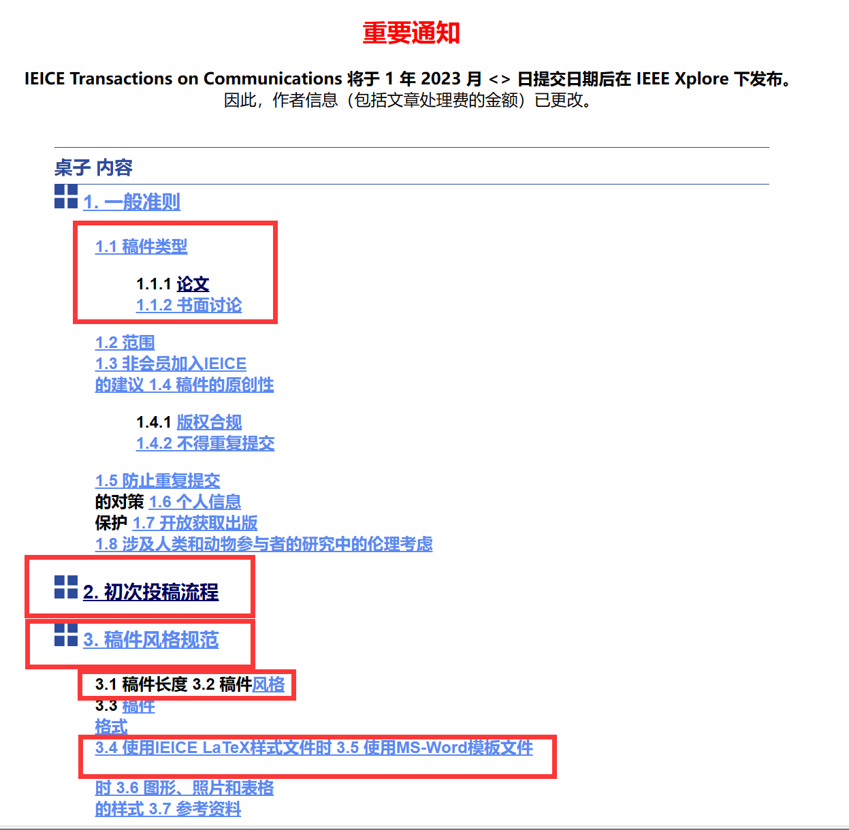
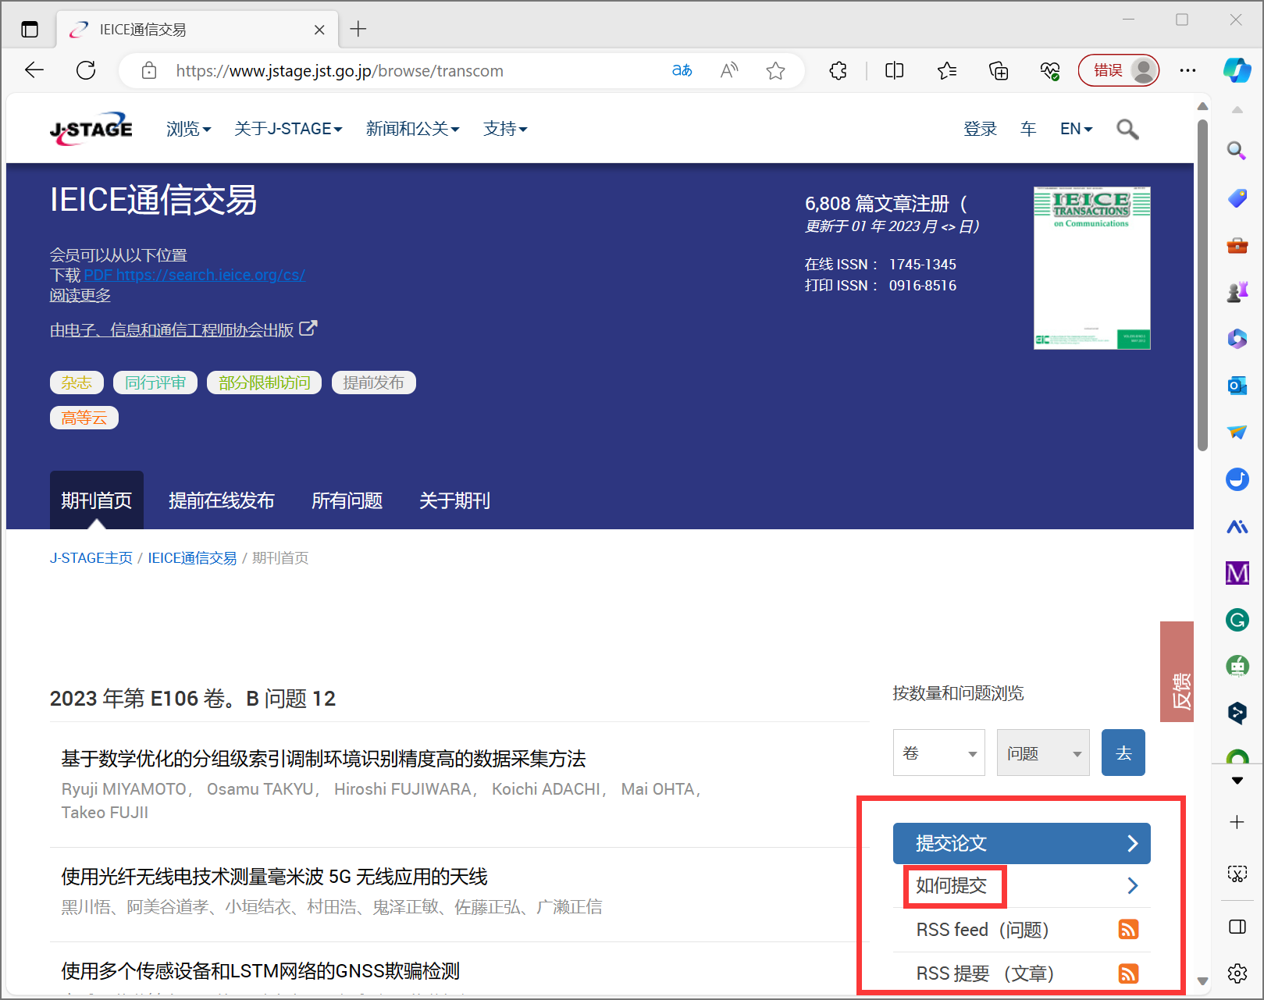
期刊的投稿问题:
1.确定期刊范围，在网站寻找符合要求的
例如:(8 封私信 / 17 条消息) SCI 论文投稿时如何进行期刊的选择？ - 知乎 (zhihu.com)
知乎上有很多，B站也有一些
2.在期刊检索网站看看对期刊的评价，做个表格出来
3.针对对应期刊去官网寻找要求
例如:

Slide 12
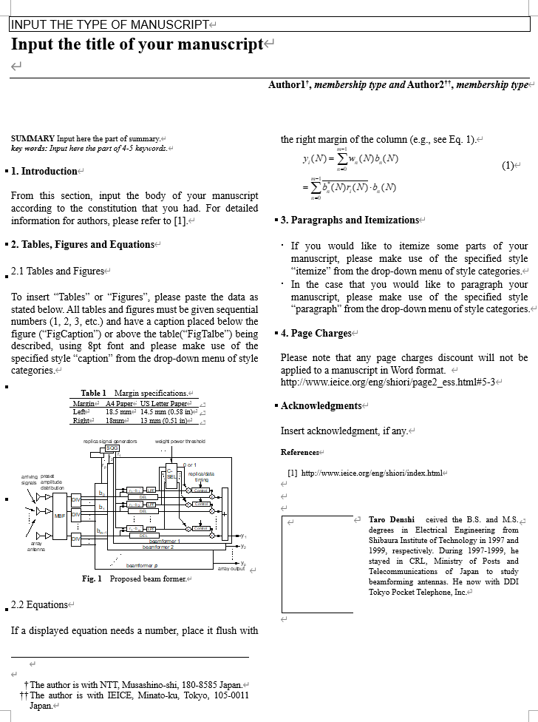
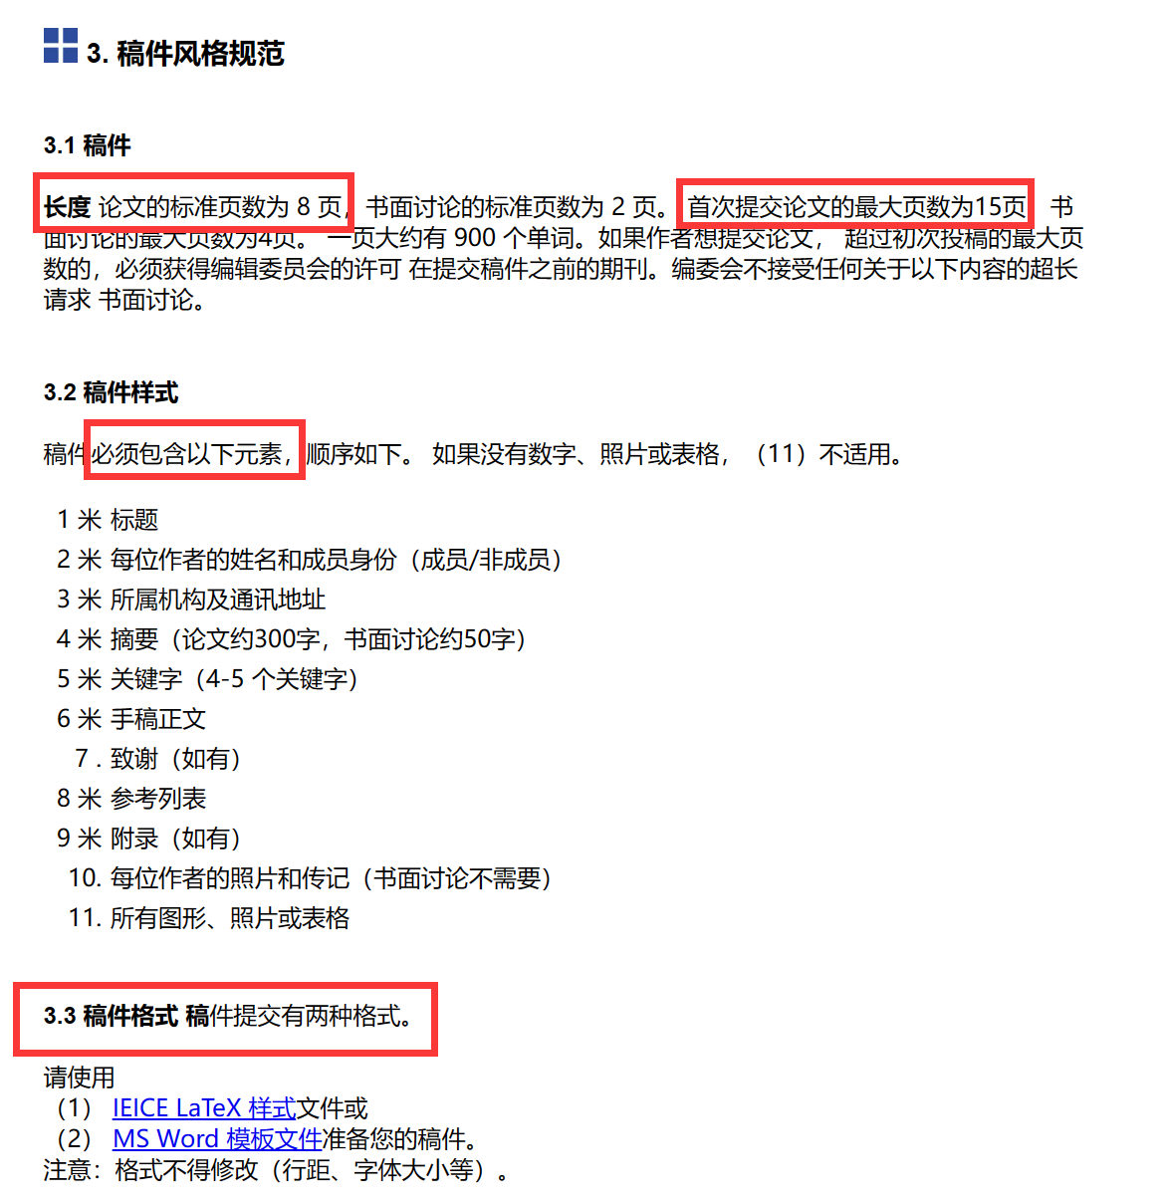
期刊的投稿问题:
4.修改格式，补充材料
在投出去一个后要做好准备，准备好第二个预备期刊的稿件，不至于到时候着急忙慌
有模板，参考，修改格式即可，补充作者信息，需注意:要隐藏解放军等政治影响因素

Slide 13
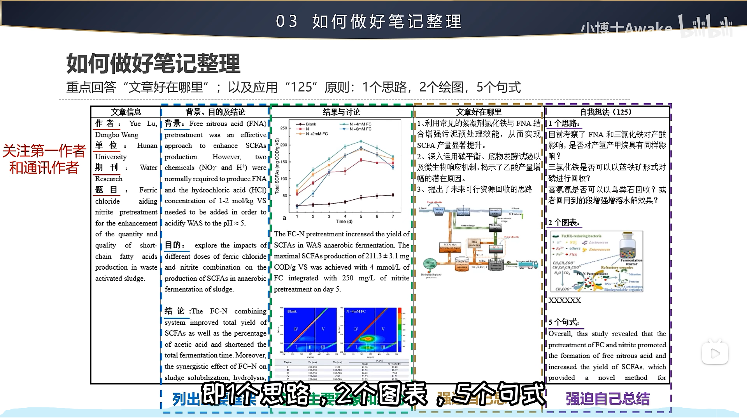
文献总结

